Slide 1
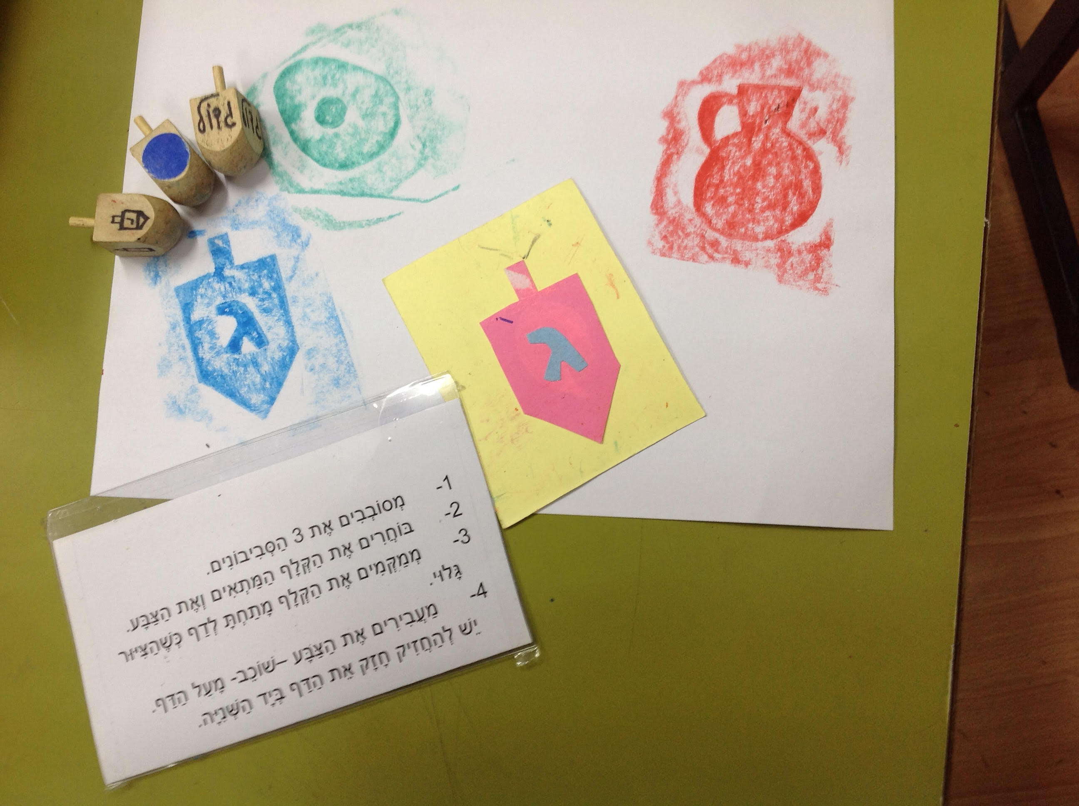
יצירה ומשחק לחנוכה לפי הוראות נלי צוקרמן ודניאל כהן בית ספר תדהר

Slide 2
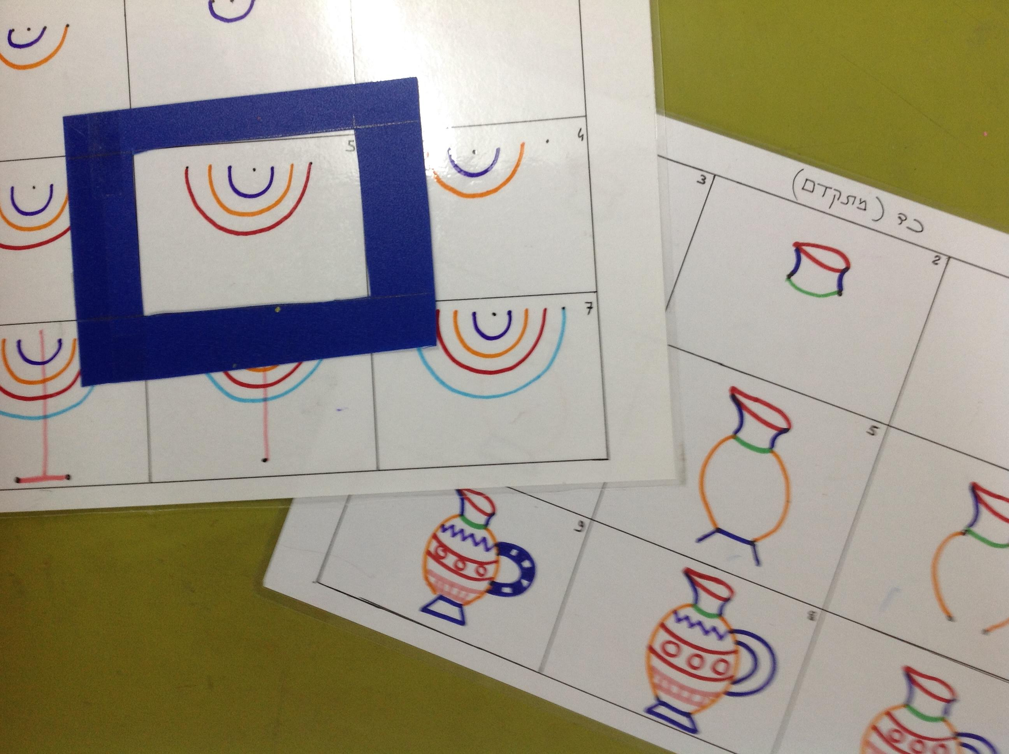
שלבים לציור חנוכיה דניאל כהן ונלי צוקרמן , תדהר

